Slide 1
Mercado, Marcas y Publicidad
BELKIS CAMACARO

Slide 2
¿Qué es una Marca?
De acuerdo con la American Marketing Association (AMA), una marca es un “nombre, término, signo, símbolo o diseño, o una combinación de éstos, cuyo fin es identificar los bienes y servicios de un vendedor o grupo de vendedores para diferenciarlos de la competencia”.
En términos técnicos, siempre que un mercadólogo genera un nombre, logotipo o símbolo para un nuevo producto, está creando una marca.

Slide 3
Ooh aquí empieza la acción para el planificador estratégico o Planner…
El Planner debe en todo momento velar por la marca de su cliente y defenderla con las garras y con los dientes de sus competidores más cercanos si fuera preciso, para ello debe concebir estrategias como la Estrategia de Marca.
La Estrategia de Marca surge a partir de la Estrategia de Negocios suministrada por el cliente en algo que se conoce como Brief, un documento contentivo de toda la información necesaria para que el Planner y el resto de la agencia puedan hacer su labor.

Slide 4
¿Qué es una Marca?
La clave para crear una marca, de acuerdo con la definición de la AMA, es elegir un nombre, logotipo, símbolo, diseño de empaque u otras características que identifiquen un producto y lo distingan de otros.
Las características de una marca que la identifican y diferencian son los elementos de la marca.

Slide 5
¿Qué es una Marca?
Por ejemplo, consideremos la variedad de estrategias que se utilizan para nombrar las marcas. Ciertas compañías, como General Electric y Samsung, usan sus nombres para casi todos sus productos. Otros fabricantes asignan a nuevos productos denominaciones de marca individuales que no están relacionados con el nombre de la compañía, como las de los artículos Tide, Pampers, Iams y Pantene, de Procter & Gamble. Los vendedores minoristas crean sus propias marcas con base en el nombre de su tienda o en cualquier otra cosa, por ejemplo, Macy’s tiene sus propias marcas Alfani, INC, Charter Club y Club Room.

Slide 6
¿Qué es una Marca?
Las denominaciones de marca adoptan asimismo formas diferentes.Algunas se basan en nombres de personas, como los cosméticos Estée Lauder, los automóviles Porsche y las palomitas Orville Redenbacher; otras se basan en lugares, como loción Sante Fe, Chevrolet Tahoe SUV y British Airways; algunos evocan animales o aves, como automóviles Mustang (caballo salvaje), jabón Dove (paloma) y autobuses Greyhound (perro galgo).
En la categoría “otros” hallamos las computadoras Apple, la gasolina Shell y la leche evaporada Carnation.

Slide 7
Marcas frente a Productos
¿Cómo diferenciamos la marca de un producto? Un producto es cualquier cosa que podemos ofrecer a un mercado para su atención, adquisición, uso o consumo y que puede satisfacer una necesidad o deseo. Por tanto, éste puede ser un bien físico como un cereal, una raqueta de tenis o un automóvil; un servicio, como una aerolínea, un banco o una compañía de seguros; una tienda minorista, de tipo departamental, especializada o supermercado; una persona, como una figura política, un animador o un atleta profesional; una organización, de carácter no lucrativo o comercial, o un grupo artístico; un lugar, como una ciudad, un estado o un país; o incluso una idea, como una causa política o social.

Slide 8
5 Niveles de Significado para un Producto
1. El nivel de beneficio básico. Es la necesidad o deseo fundamental que los consumidores satisfacen al consumir el producto o servicio.
2. El nivel de producto genérico. Es una versión básica del producto que contiene sólo los atributos o características absolutamente necesarios para su funcionamiento pero sin características distintivas. Es básicamente una versión elemental y sin adornos del producto que desempeña su función de manera adecuada.

Slide 9
5 Niveles de Significado para un Producto
3. El nivel de producto esperado. Es el conjunto de atributos o características que suelen esperar y aceptar los compradores cuando adquieren un producto.
4. El nivel de producto aumentado. Incluye atributos, beneficios o servicios relacionados con el producto que lo distinguen de la competencia.
5. El nivel de producto potencial. Incluye todos los agregados y transformaciones que un producto podría experimentar en el futuro.

Slide 10
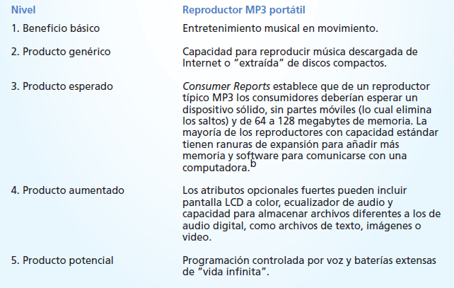
5 Niveles de Significado para un Producto
Fuente: Lane (2008)

Slide 11
5 Niveles de Significado para un Producto
Una marca es más que un producto, puesto que puede tener dimensiones que la diferencien de alguna forma de otros productos diseñados para satisfacer la misma necesidad.
Estas diferencias pueden ser racionales y tangibles, en cuanto al desempeño del producto de marca; o simbólicas, emocionales e intangibles, relacionadas con lo que la marca representa.

Slide 12
5 Niveles de Significado para un Producto
Ciertas marcas crean ventajas competitivas gracias al desempeño del producto, por ejemplo, Gillette, Merck y otras han sido líderes en sus categorías durante décadas debido en parte a la innovación continua.

Slide 13
Marcas y Ventajas Competitivas
Otras marcas crean ventajas competitivas a través de medios no relacionados con el producto, por ejemplo, Coca-Cola, Chanel No. 5 y otras han sido líderes en sus categorías de producto durante décadas gracias a que han comprendido las motivaciones y deseos del cliente, y han creado imágenes relevantes y atractivas para envolver sus artículos. Con frecuencia estas asociaciones con imágenes intangibles pueden ser la única forma de distinguir marcas diferentes en una categoría de producto

Slide 14
Marcas y Ventajas Competitivas
Mediante el desarrollo de marca y el desarrollo de la lealtad del cliente se crean diferencias percibidas entre los diferentes productos, y así los mercadólogos crean un valor que puede traducirse en utilidades financieras para la empresa.

Slide 16
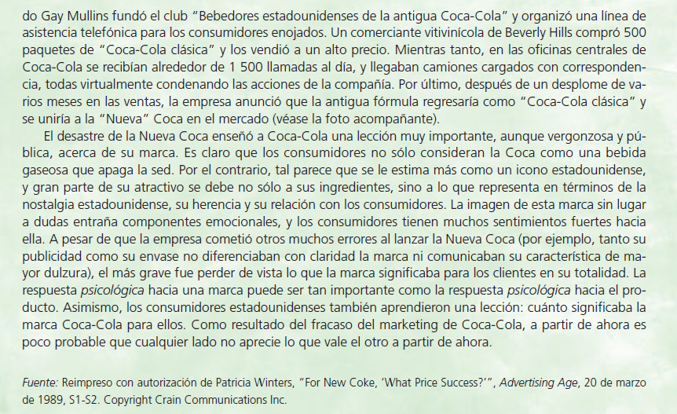

Slide 17
El Significado imbuido en las Marcas
El significado imbuido en las marcas puede ser muy profundo, por lo cual podemos considerar la relación existente entre una marca y el cliente como un tipo de enlace o pacto. Los consumidores ofrecen su lealtad y confianza en el entendido de que la marca se comportará de cierta forma y les proveerá una utilidad gracias a un desempeño consistente del producto, un precio adecuado y programas y acciones de promoción y distribución. En la medida en que los clientes se den cuenta de las ventajas y beneficios que reciben al adquirir la marca, y siempre y cuando estén satisfechos con el consumo del producto, habrá más probabilidades de que continúen comprándolo.

Slide 18
El Significado imbuido en las Marcas
Es posible que estos beneficios no sean de naturaleza puramente funcional. Las marcas pueden servir como dispositivos simbólicos y permitir a los consumidores proyectar la imagen de sí mismos.
Ciertas marcas están asociadas con determinados tipos de personas, y por tanto reflejan diferentes valores o características. Consumir tales productos es un medio con el cual los individuos pueden comunicar a otros, o incluso a ellos mismos, el tipo de persona que son o quisieran ser.

Slide 19
En síntesis…
En resumen, para los consumidores, el significado especial que las marcas entrañan puede cambiar sus percepciones y experiencias con un producto.
Un artículo idéntico puede evaluarse de diferente manera dependiendo de la identificación con la marca o sus atributos.
Aquí es justo la parte de la película en donde el Planner comienza con su olfato de sabueso a investigar a los consumidores y al comportamiento de las marcas de sus clientes en el mercado.

Slide 20
La marca del cliente debe parecer única…
El planner debe procurar por todos los medios que las marcas de sus clientes sean percibidas como únicas, especiales, fuera de serie, algo que el consumidor no puede dejar pasar y necesita comprar porque SÍ.
Para lograrlo debe concebir la Estrategia de Marca, pero qué es Estrategia de Marca y qué es Estrategia de Negocio..

Slide 21
Estrategia de Marca y Estrategia de Negocio
La estrategia de negocio se ha centrado primordialmente en conseguir el beneficio económico. Generalmente incluye: la idea de negocio, la organización y estructura necesaria para conseguirlo, los recursos económicos adecuados, los productos o servicios, conocimiento del mercado y competencia… Todo ello queda recogido en un documento que considera cómo debe ser la mejor combinación de un conjunto de aspectos para alcanzar los objetivos: misión, visión, valores, cultura, portfolio de productos, estructura de mercado, targets, costes involucrados, logística y distribución, resultados esperados, etc.

Slide 22
Estrategia de Marca y Estrategia de Negocio
En el caso que nos ocupa y en términos de estrategia de negocio, para poder plantear posteriormente una buena estrategia de marca deberemos encontrar al menos respuesta a una serie de cuestiones básicas sobre el negocio:
1. ¿Cuáles son los objetivos a corto, medio y largo plazo?
2. ¿Cuáles son las expectativas de crecimiento?
3. ¿Se está pensando en algún tipo de apoyo externo para conseguirlo?

Slide 23
Estrategia de Marca y Estrategia de Negocio
4. ¿Cómo está organizada la Compañía?
5. ¿Cuáles son los productos o servicios? ¿Ofrecen alguna ventaja competitiva?
6. ¿Qué es lo que se espera de la/s marca/s?
7. ¿Se dispone de los recursos necesarios para conseguir los objetivos?
8. ¿Cuáles son las barreras?

Slide 24
Estrategia de Marca y Estrategia de Negocio
-Conviene destacar aquí que hablamos de estrategia de marca y no de estrategia de marketing.
-El marketing se refiere al mercado, mientras que hablar de estrategia de marca es hablar del activo intangible de mayor importancia para toda Compañía: su marca. Y destaquemos una vez más -nunca sobra- que una marca no es un logo, un nombre o un producto.

Slide 25
Estrategia de Marca
-La estrategia de marketing puede considerar el mix de las 4 P’s: Product, Place, Price, Promoción, pero en la estrategia de marca debemos ampliar el foco hacia un territorio que nos llevará a identificar o construir nuestra propia razón de ser, nuestra esencia.
-Desde luego que la marca debe compartir valores con la Compañía, pero conviene además identificar sus beneficios y extraer todos aquellos elementos que la hacen diferencial.

Slide 26
Estrategia de Marca
Las marcas conectan con las personas, por ello deberemos aportar unos rasgos de personalidad claros, a partir de lo que somos y pensando en la gente con la que queremos conectar. Otro aspecto importante es la cultura, que definirá cómo se comportará la marca en sus relaciones, que por otro lado resultan esenciales.

Slide 27
Estrategia de Marca
Así que con la estrategia de marca deberemos ser capaces de responder a las siguientes cuestiones y de acuerdo a este orden:
1. ¿Por qué debemos importar a alguien? ¿Cuál es nuestro propósito?
2. ¿A quién nos dirigimos?
3. ¿En qué sentido somos diferentes?

Slide 28
Estrategia de Marca
4. ¿Cómo lo conseguimos? ¿Cuál es nuestra personalidad y comportamiento?
5. ¿Cuál es el tono de voz que utilizamos con nuestros interlocutores?
6. ¿Cuál es nuestro lugar en el mercado?
7. ¿Qué estamos ofreciendo?

Slide 29
Concluyendo…
La estrategia de negocio y la estrategia de marca deben trabajar la una para la otra. Cuando la estrategia de marca está alineada a la estrategia de negocio se consiguen los mejores resultados. Como consecuencia se obtiene mayor significado, que es la clave para destacar en el marco competitivo actual. Veamos algunas de las formas en que la estrategia de marca ayuda directamente al negocio:
1. Fortalece la reputación: Generar confianza es el mejor aliado para cualquier negocio.
2. Asegura la coherencia: Contar con una proposición clara facilita la transmisión y comprensión del mensaje, tanto internamente como externamente.

Slide 30
Concluyendo…
3. Genera nuevas oportunidades de negocio: La estrategia de marca permite encontrar la verdadera diferencia que construye preferencia. Aspecto que conlleva la posibilidad de apertura de mercados y elasticidad en precios.
4. Asegura la longevidad más allá del producto: La identificación con la marca, además de permitir la elasticidad del negocio, prolonga la vida del mismo.
5. Atraer y retener talento: Una marca fuerte infunde orgullo en su gente y hace que los mejores y más brillantes quieran ser parte de su Organización.

Slide 31
Concluyendo…
En definitiva, cuando se cuenta con una clara estrategia de negocio, resulta mucho más fácil precisar una hoja de ruta acorde con los objetivos y recursos previstos, facilitando el terreno para la estrategia de marca. Existen muchos puntos de conexión entre ambas y no compartir su campo de acción equivale a restar oportunidades de crecimiento y rentabilidad.

